Slide 1
객체 이론 정리

Slide 2
1. Class

Slide 3
Class?
하나의 틀, 건축으로 따지면 설계도에 가깝다.
일반적으로는 하나의 .java파일을 의미한다.
Tip) 수업과 연습문제를 풀 때 편의에 의해서 한 .java파일에 여러 클래스를 만드는데,
실제 프로젝트 할 때는 매우 위험한 행동.
나중에 문제 생겼을 때 하나하나 다 들어가서 찾아봐야 하는 대참사가 날 수도 있음

Slide 4

즉, 이러한 클래스를 5개를 만들었다면,
상속
"나는 집(House.java)을 만들건 데,
이 안에는 화장실(BathRoom.java)이랑,
침실2개(BadRoom1.java, BadRoom2.java)랑,
거실(LivingRoom.java)이 있어"

Slide 5
method?
무조건 Class 내부에 존재
독립적으로 존재 할 수 없다
methodName() {} 의 형태를 띄고있다.
자주 사용할 기능들을 단축키처럼 만들어 쓰기 위해 생성
+ 코드 단축

Slide 6
Field?
클래스에 직접 선언된 모든 변수
즉, Class variables = class fields
지역 변수와는 다르게 해당 클래스 내에서 어느 곳에서나 사용 가능
접근제어지시자에 따라서 다른 클래스에서 접근이 가능하기도 함
해당 클래스의 모든 객체가 이 값을 가지고 있어야하며,
메인 메소드나 생성자를 통한 초기화가 필수

Slide 7
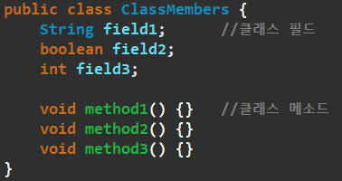
Member?
= Fields + Methods
생성자는 클래스 멤버가 아님

Slide 8
Instance vs Object
Object => 객체를 통칭하는 대명사
Instance => 객체 딱 하나만을 의미
Instance
Object
객체 1
객체 2
객체 3
객체 4

Slide 9
Constructor?
객체를 생성하는 생성자
필드의 변수를 해당 객체가 가질 수 있도록 선언해 줌.
임의로 생성자를 만들면, 기본 생성자는 자동으로 생성되지 않음.
(안 만들면 자동으로 생성됨)

Slide 10
초기화 되지 않은 인스턴스는 사용할 수 없다!
사용하려고 할 경우 Null Pointer에러가 뜸
생성자로 초기화를 해주거나, 메인메소드에서의 초기화가 필수!
이거 실수 진짜 많이 하니까 꼭 인지하기
객체에서 에러나면 80%는 이 이유

Slide 11
인스턴스 선언 방법
무조건 외우기
자바의 존재 이유임
클래스이름 인스턴스변수이름 = new 생성자이름();
인스턴스변수.클래스변수 = 초기화값

Slide 12
기본 생성자 (Default Constructor)
받아들이는 변수가 없고, 빈 괄호만 있는 생성자
아무 생성자를 만들지 않으면, 기본 생성자를 선언하지 않아도 사용 가능
이 경우에 메인 메소드에서 조기화를 무조건 해주지 않으면 에러나는 것에 주의

Slide 13
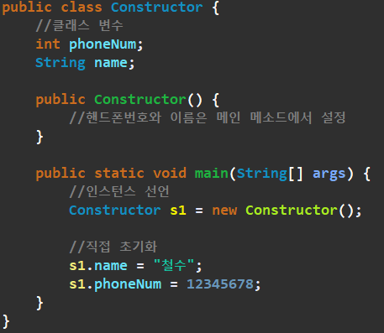
1. 기본 생성자로 선언 + main()에서 초기화
// S1의 이름은 철수야
// S1의 핸드폰 번호는 12345678이야

Slide 14
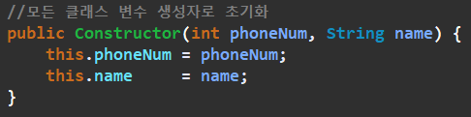
this. & this()
‘이 객체’라는 의미.
그게 전부임.
이 객체(this)의 클래스 변수인 phoneNum의 값은 사용자 지정값인 phoneNum로 할래

Slide 15
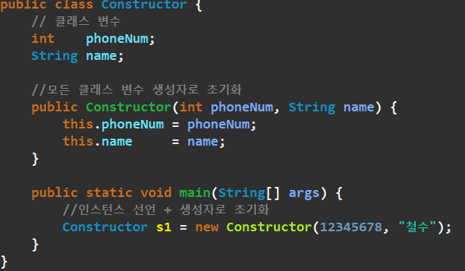
2. 임의 생성자로 전부 초기화

Slide 16
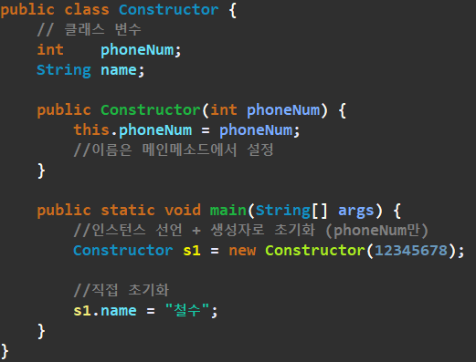
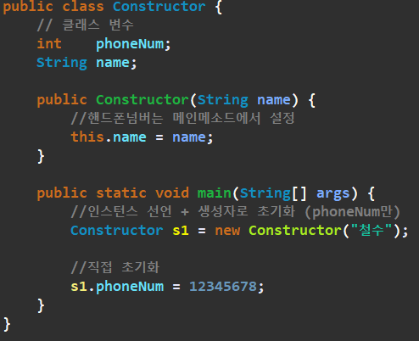
3. 일부는 생성자로, 나머지는 main()에서 초기화

Slide 17
중요!!
지역 변수 (Local Variables)
메인 메소드 안에 선언된 변수
메소드에 이용자가 직접 넣어주지 않으면 메소드에서 사용 할 수 없음
클래스 변수
클래스 안에 직접 선언된 변수
이용자가 넣어주지 않아도 메소드에서 자유롭게 접근 가능

Slide 18
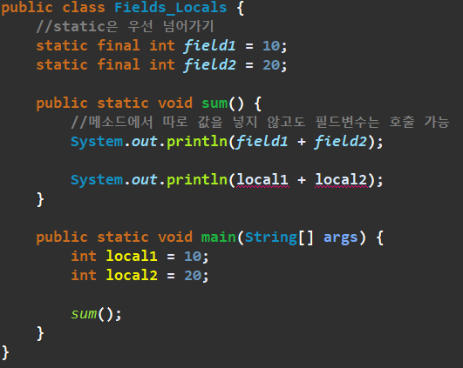
클래스 변수
// 클래스변수는 메소드에서 바로 사용 가능
// 지역변수는 메소드에서 바로 사용 불가능
지역 변수

Slide 19
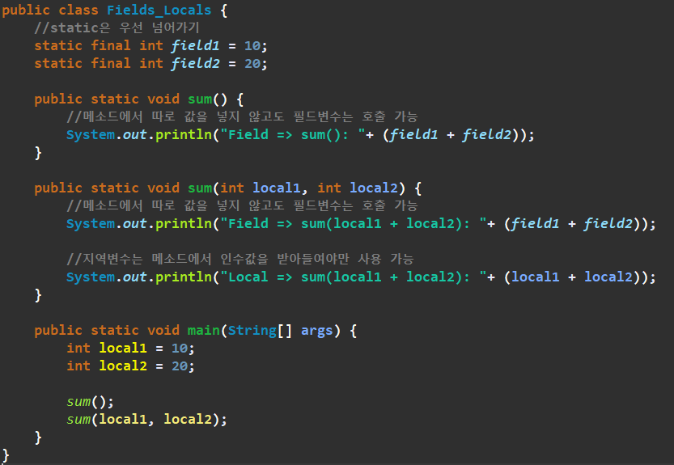

console

Slide 20
final
값이 고정되었다는 의미!
영원히 안 변함
초기화 필수
바꾸려고 하면 에러남
final 변수는 클래스 변수로 쓰더라도, 유동적인 값이 아니기 때문에
일반적으로는 static처리 해야한다.

Slide 21
Static?
클래스와 한 몸인 존재
변수와 메소드 두 종류가 있음
Static 변수의 정보가 변하면 해당 변수를 사용하는 모든 곳에서 변함
Static 메소드는 별도의 호출없이 사용이 가능하다.
클래스에 붙어 있어서 클래스 멤버가 아님

Slide 22
Static Variables
한번 값이 변하면 모든 메소드와
모든 클래스 내부에서 값이 공유된다.
별도의 호출이 필요없다.
호출을 하려고 하면 에러남.
ex) 인스턴스이름.static변수이름 = 10; (ERROR)

Slide 23
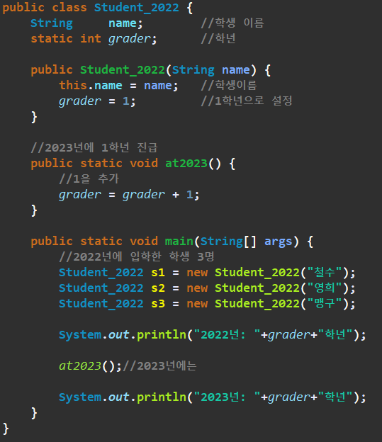

Static variables
모든 객체는
grader라는 값을 공유
(grader == 1)
at2023()에서
grader를 변경하면,
모든 객체에서 변경됨
(grader == 2)
console

Slide 24
Static Method
별도의 호출 필요 없음.
메소드 내부에서
클래스 변수를 다루지 않으면 무조건 static처리
호출을 하려고 하면 에러남.
ex) 인스턴스이름.static메소드이름(); (ERROR)

Slide 25
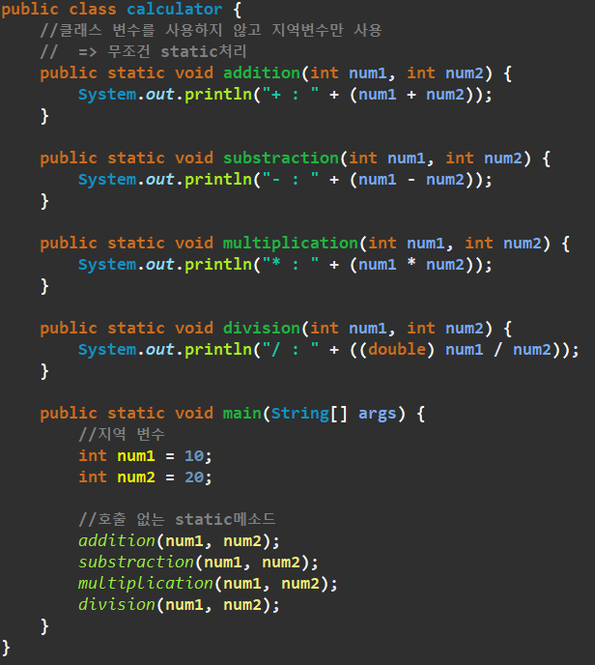

Static Method
클래스 변수를
메소드 내부에서
단 한번도 다루지
않는다면,
=> Static처리
console
다른 심오한 이유가 있는데 일단 넘어가

